Slide 1
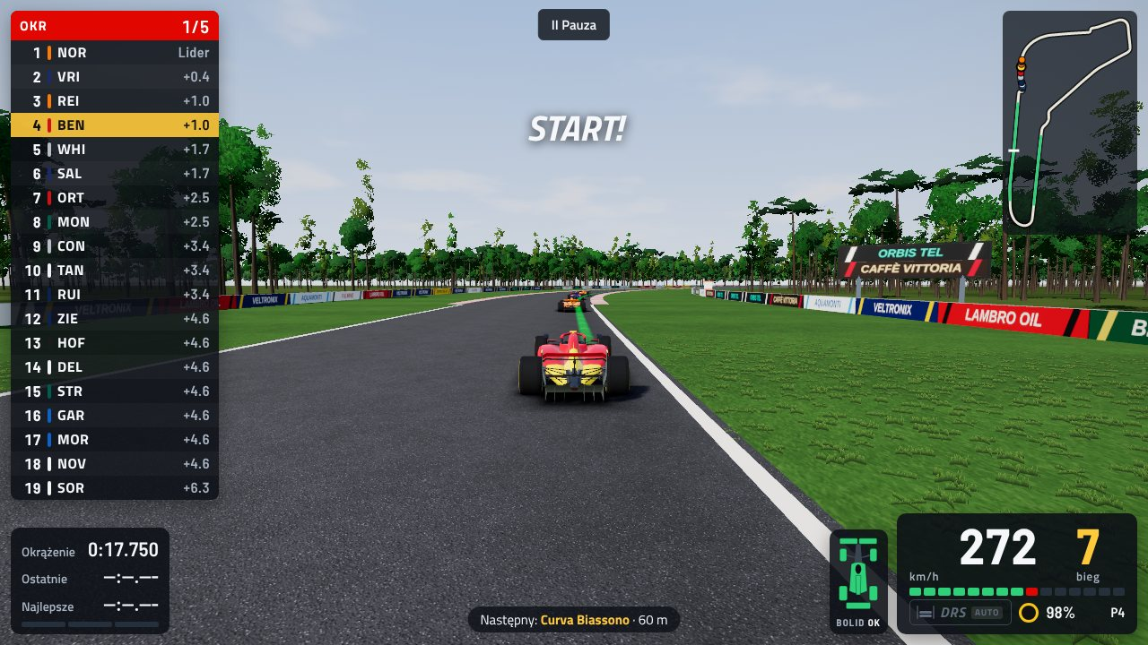
WORLD GP
Wyścigowa gra F1 w przeglądarce: pełne 3D, weekend wyścigowy, kariera i multiplayer
Wersja 2026.10.13.4
Notes:
Przedstawienie gry WORLD GP: wyścigi F1 działające w całości w przeglądarce.

Slide 2
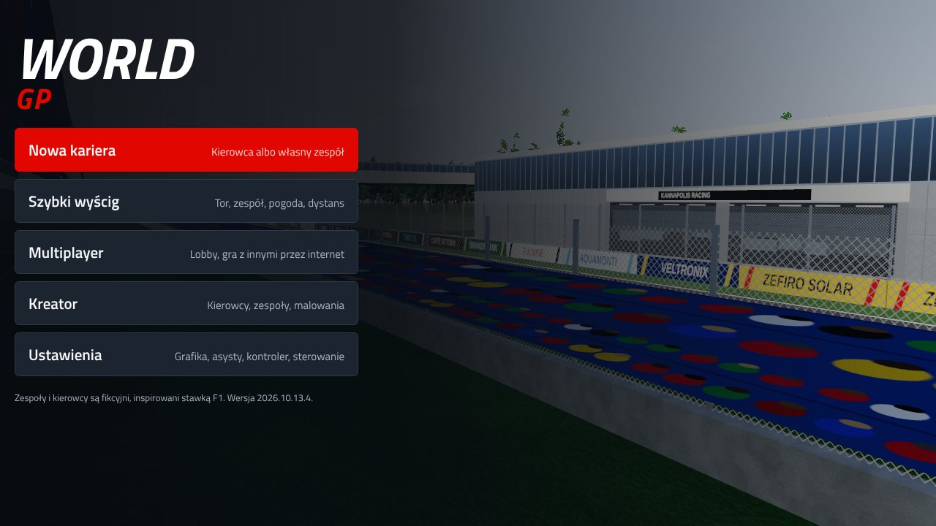
Cała Formuła 1 w jednej karcie przeglądarki
5,79 km
tor Monza z prawdziwej geometrii
20
bolidów w stawce
53
okrążeń pełnego dystansu
Menu główne: kariera, szybki wyścig, multiplayer, kreator, ustawienia

Slide 3






Co oferuje gra
Pełny weekend
Strategia
Dyrekcja wyścigu
Kwalifikacje Q1 · Q2 · Q3, pola startowe, start ze świateł
Zużycie opon, 4 mieszanki, pit stopy z ogranicznikiem 80 km/h
Samochód bezpieczeństwa, VSC, awarie i wypadki AI
Multiplayer
Kariera
Kontrolery
Własne lobby z kodem, gra przez internet z AI w stawce
Kierowca albo właściciel zespołu, sezony i oferty
Klawiatura, pady, dotyk, adaptacyjne spusty DualSense

Slide 4
Uruchomienie: trzy kroki
1
Wymagania
macOS (Terminal)
Przeglądarka z WebGL, Git i Python 3 (macOS: xcode-select --install)
cd ~/monza/game
./start.command
2
Pobranie
Windows (PowerShell)
git clone -b claude/f1-game-github-export-1jz93w https://github.com/danropl/padok-f1.git monza
cd ~\monza\game
.\start.bat
Wersja gry jest na dole menu. W multiplayer wszyscy gracze muszą mieć tę samą wersję.
3
Start
macOS: ./start.command · Windows: start.bat (oba robią git pull i otwierają grę)
Notes:
Gałąź main nie zawiera gry, dlatego klonujemy z parametrem -b. Skrypty startowe same pobierają aktualizacje.

Slide 5
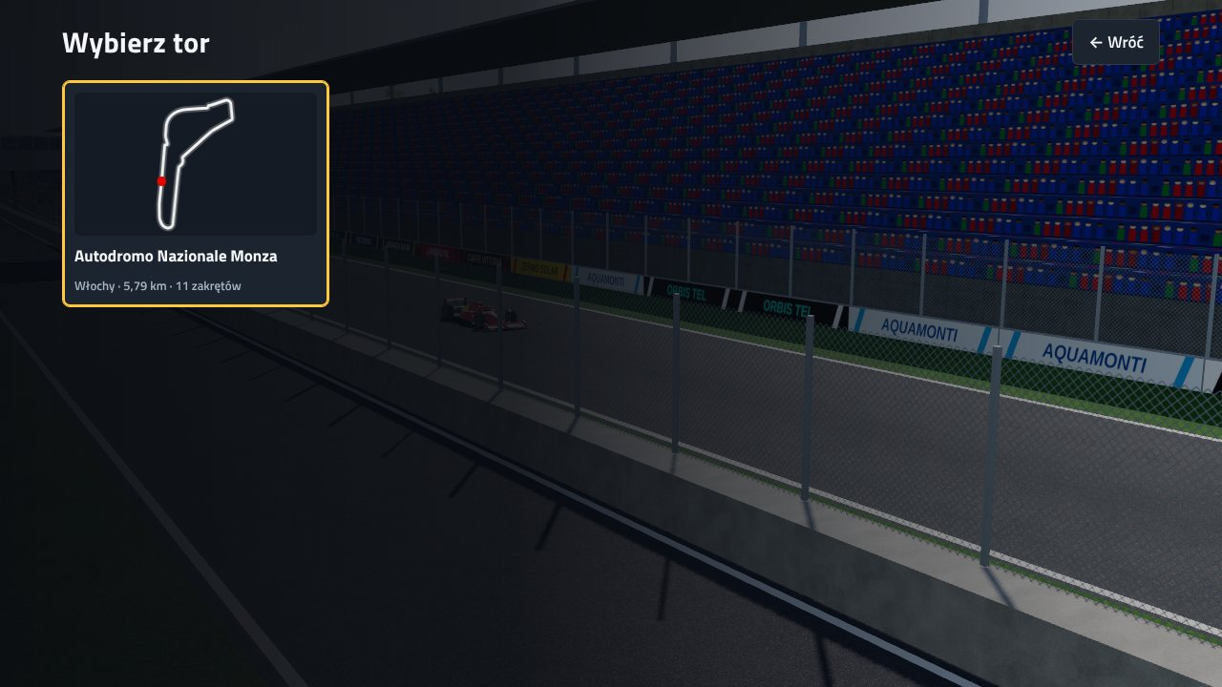
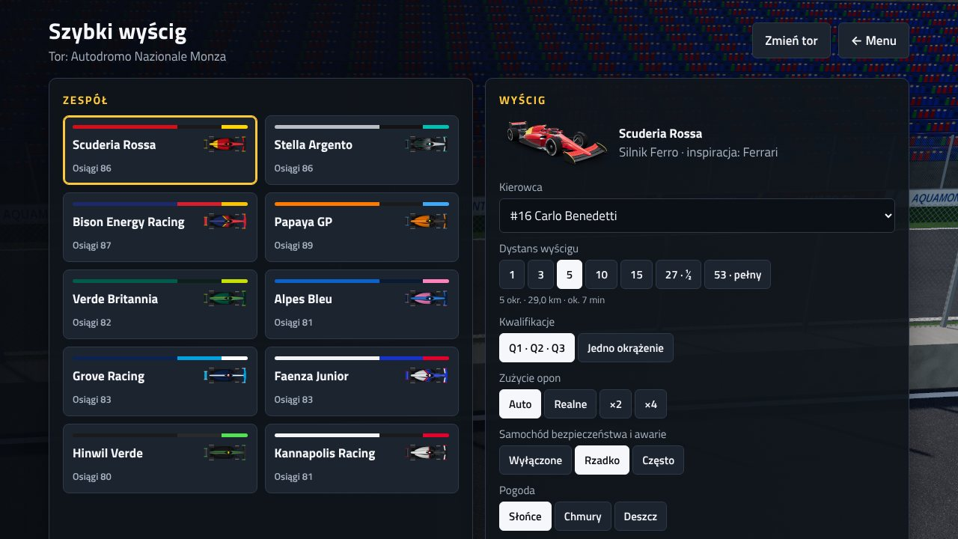
Szybki wyścig: najpierw tor, potem zespół
Wybór toru z zarysem trasy, krajem, długością i liczbą zakrętów
Zespół, kierowca, dystans do 53 okrążeń, kwalifikacje, opony, SC, pogoda i poziom rywali

Slide 6
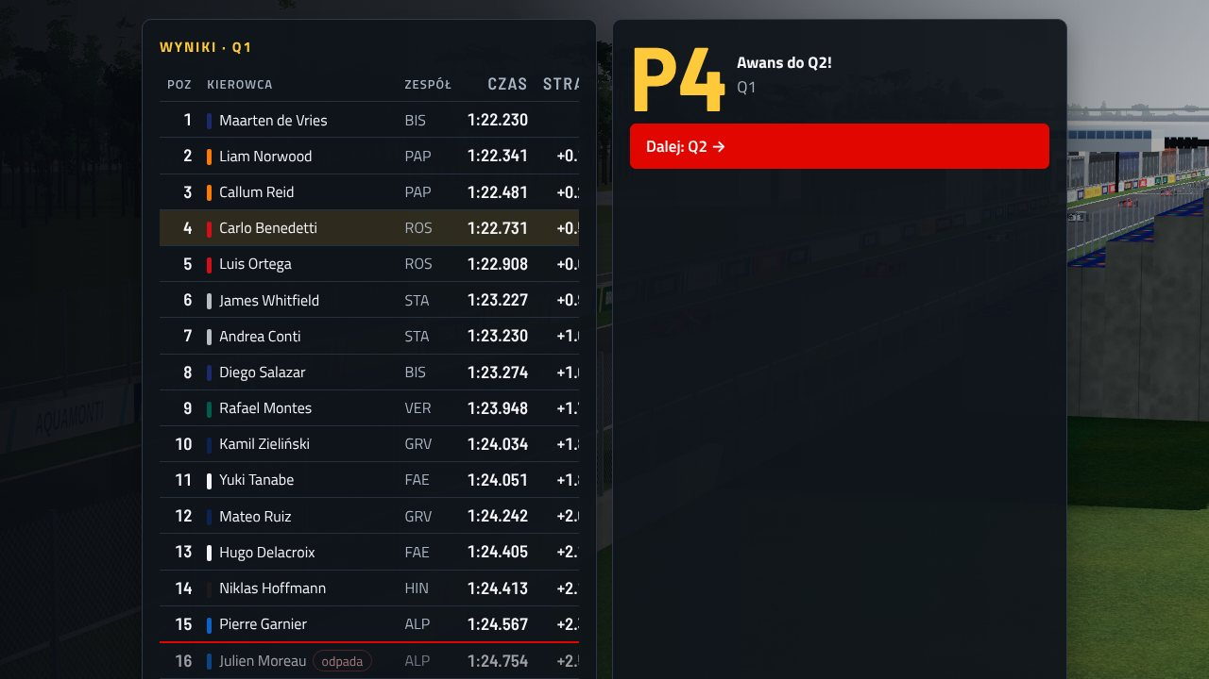
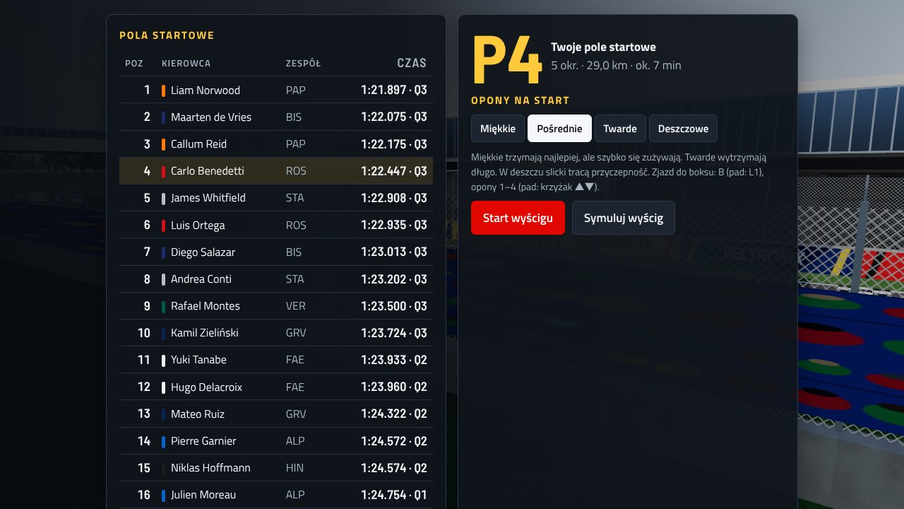
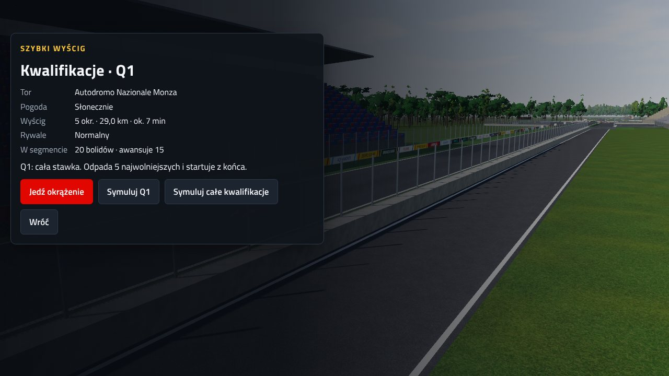
Weekend: Q1 · Q2 · Q3 ustalają pola startowe
Q1
Cała stawka, odpada 5 najwolniejszych
Q2
15 najszybszych, odpada kolejnych 5
Q3
Dziesiątka walczy o pole position
Okrążenie jedziesz sam albo symulujesz. Przed startem wybierasz opony.

Slide 7
Wyścig: wszystko na jednym ekranie
Wieża czasowa
pozycje, odstępy, SC/VSC, PIT
Minimapa
pozycje bolidów na torze
Czasy
okrążenie, ostatnie, najlepsze
Bolid
prędkość, bieg, DRS, opony, uszkodzenia

Slide 8
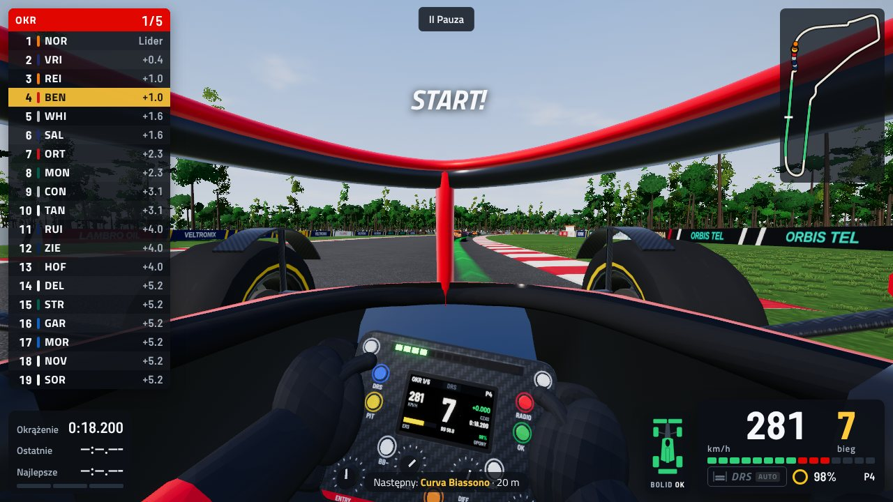
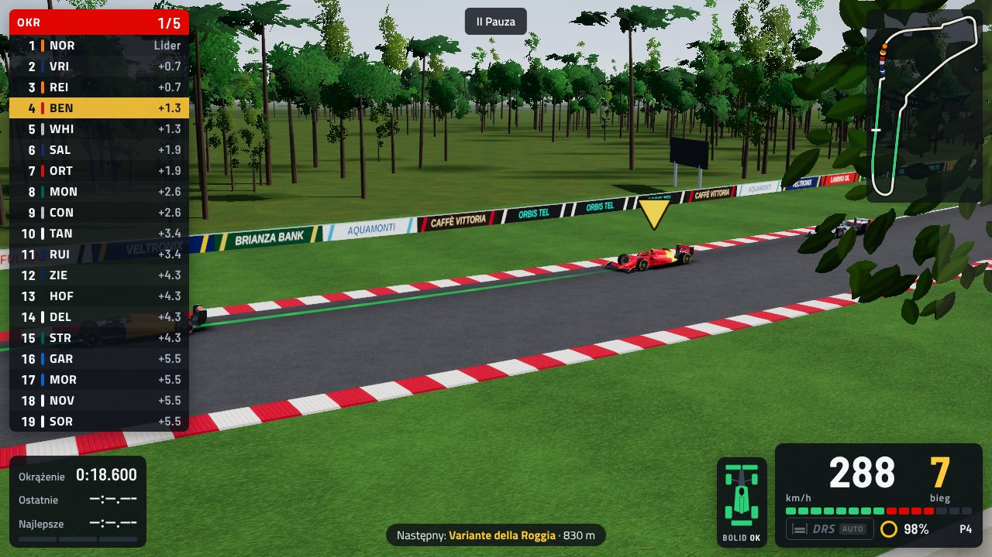
Sześć kamer, w tym szczegółowy kokpit
Kokpit: kierownica z wyświetlaczem i diodami, dłonie kierowcy, halo
Za bolidem, dalej, T-kamera, kokpit, TV, helikopter: przełączanie klawiszem C (pad: △)

Slide 9


Strategia decyduje o wyniku
Pit stopy
SC i VSC
Warunki
B (pad: L1) zgłasza zjazd, 1–4 wybierają opony. Aleja prowadzona automatycznie, limit 80 km/h. Na suchym obowiązkowe dwie mieszanki.
Awarie i odłamki wywołują VSC albo samochód bezpieczeństwa. Stawka zwalnia, DRS wyłączony, restart z komunikatem.
Słońce, chmury albo deszcz. Opony deszczowe, zużycie zależne od dystansu, uszkodzenia zmieniają docisk.

Slide 10
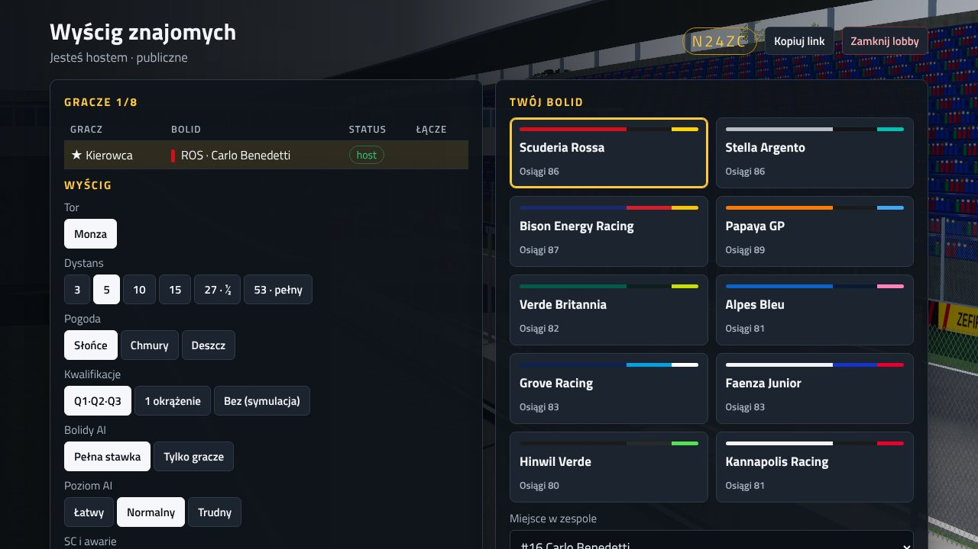
Multiplayer: lobby z kodem i wspólny weekend
1
Host: Multiplayer → Utwórz lobby
2
Drugi gracz: Dołącz kodem albo z listy
3
Każdy wybiera bolid i klika Gotowy
4
Host ustawia tor i warunki, Start weekendu
5
Wspólne kwalifikacje, wyścig i wyniki
Lobby przez Supabase Realtime, wyścig bezpośrednio między przeglądarkami (WebRTC), a gdy się nie da: przez serwer

Slide 11


Połączenie, które samo się naprawia
Synchronizacja etapów
Host co 2 s nadaje numer etapu. Gracz, który coś zgubił, sam pobiera stan i nie utyka na ekranie oczekiwania.
AI przejmuje bolid
Po rozłączeniu gracza jego bolid prowadzi AI, z zachowaniem okrążeń i czasów.
Jedna wersja gry
Host wpuszcza tylko graczy z tą samą wersją i mówi, jak zaktualizować grę.

Slide 12
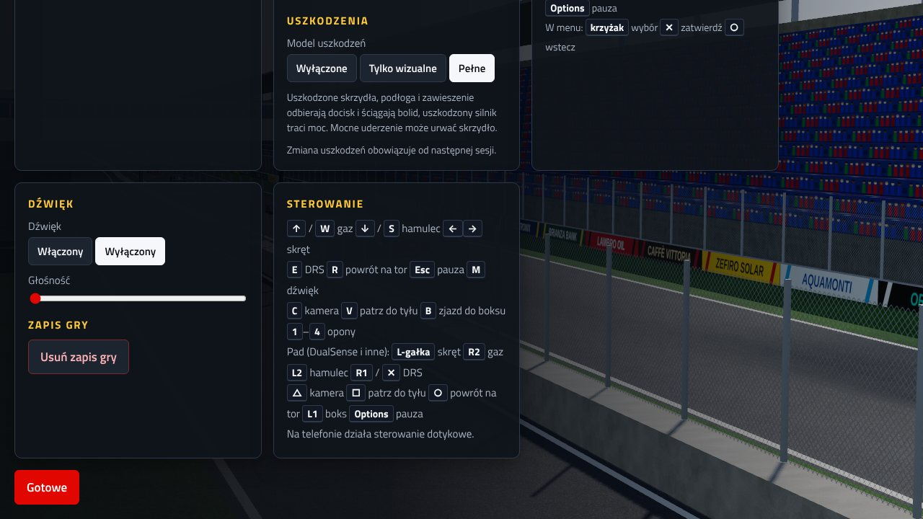
Sterowanie: klawiatura i pad
Akcja | Klawiatura | Pad
Gaz / hamulec | ↑ W / ↓ S | R2 / L2
Skręt | ← → | Lewa gałka
DRS | E | R1 / ✕
Powrót na tor | R | ○
Kamera / patrz do tyłu | C / V | △ / □
Zjazd do boksu | B | L1
Opony na pit stop | 1–4 | Krzyżak ▲▼
Pauza | Esc | Options
Opis klawiszy jest w Ustawieniach, w sekcji Sterowanie

Slide 13

DualSense i zapis gry
Adaptacyjne spusty
Zapis w przeglądarce
L2 twardnieje jak pedał hamulca i drży przy blokowaniu kół
R2 drży przy buksowaniu, na żwirze i krawężnikach
Działa w Chrome i Edge (WebHID)
Ciasteczka i localStorage, wczytywany nowszy zapis
Każdy komputer i przeglądarka ma osobny postęp
Postęp nie znika po zmianie portu localhost

Slide 14

Budowa projektu: statyczna strona
Tor i fizyka
Sesja i zasady
track.js · physics.js
session.js · quali.js · pit.js · racecontrol.js
Grafika 3D
Interfejs
world3d-lite.js · view3d.js · car3d.js · cockpit3d.js
ui.js · game.js · input.js
Multiplayer
Zapis i kariera
net.js · multi.js (Supabase + WebRTC)
career.js · data.js
Biblioteki: three.js i supabase-js (MIT), dołączone do repozytorium

Slide 15
Na tor!
Pełna dokumentacja ze zrzutami: game/docs/WORLD-GP-dokumentacja.pdf · repozytorium danropl/padok-f1

